Slide 1
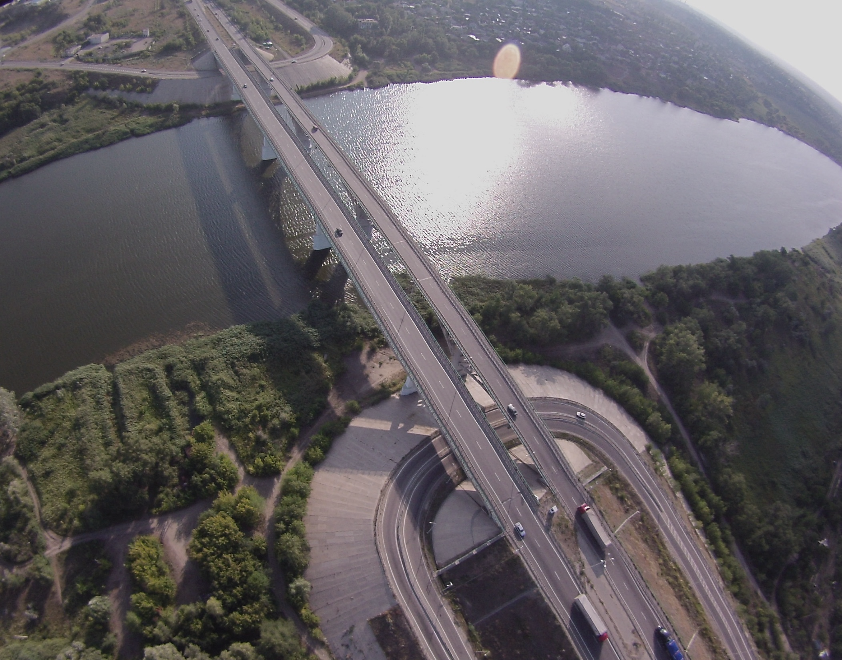

ГОСУДАРСТВЕННАЯ КОМПАНИЯ
«РОССИЙСКИЕ АВТОМОБИЛЬНЫЕ ДОРОГИ»
Тенденции развития дорожно-строительной техники в области эксплуатации дорог
А.Н. Умеренков
Сочи 2017

Slide 2

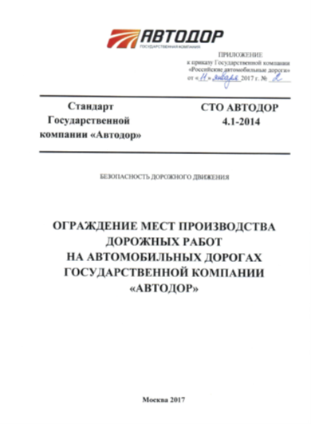
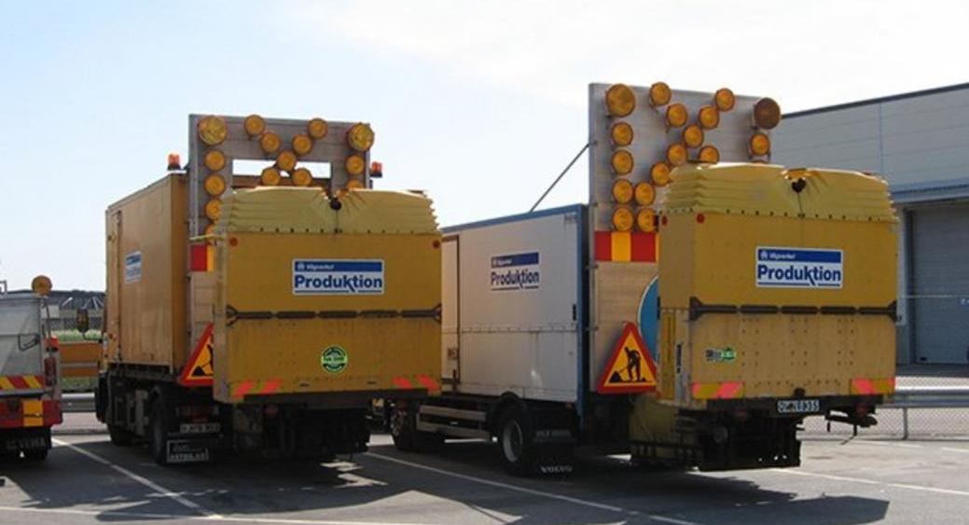

Требования к ограждению мест производства работ
В СООТСВЕТСВИИ С ТРЕБОВАНИЯМИ АКТУАЛИЗИРОВАННЫЙ СТО АВТОДОР 4.1-2014 «ОГРАЖДЕНИЕ МЕСТ ПРОИЗВОДСТВА ДОРОЖНЫХ РАБОТ НА АВТОМОБИЛЬНЫХ ДОРОГАХ ГОСУДАСТВЕННОЙ КОМПАНИИ «АВТОДОР» И ОДМ 218.6.019–2016 «РЕКОМЕНДАЦИИ ПО ОРГАНИЗАЦИИ ДВИЖЕНИЯ И ОГРАЖДЕНИЯ МЕСТ ПРОИЗВОДСТВА ДОРОЖНЫХ РАБОТ» В МЕСТАХ ПРОИЗВОДСТВА ДОРОЖНЫХ РАБОТ .
Автомобиль прикрытия оборудуется сертифицированным демпфирующим устройством имеющим оценку соответствия и одобрения типа транспортного средства с таким устройством
РОСАВТОДОР
ГК «АВТОДОР»

Slide 3
Перспективное оборудование зимнего содержания
Оборудование для зимнего содержания TowPlow используется в Канаде, некоторых штатах США. Требуется достаточно мощное головное транспортное средство.

Slide 4
Перспективное оборудование зимнего содержания
оборудование TowPlow
Прицепное оборудование TowPlow используется с распределителями сухих реагентов или распределение рассолов.

